Slide 1
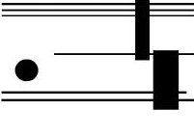
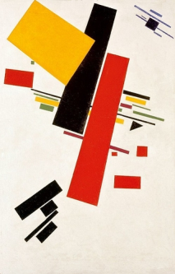
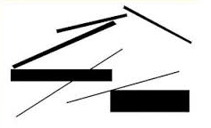
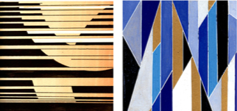
ОСНОВЫ КОМПОЗИЦИИ
В КОНСТРУКТИВНЫХ ИСКУССТВАХ

Slide 2
 |  |  |  |  |  | 4
 |  | 6 |  |  |  |  |  |  |  |  | 8
 |  |  |  | 3 |  |  |  |  |  |  |  |  |  |  |  |  |  | 9
7 |  |  |  |  |  |  |  | 2
 |  |  |  |  |  |  |  |  |  | 5
1
ш | р | и | ф | т
ф
р
о
н
т
а
л
ь
н
о
й
р
и
т
м
к | о | м | п | о | з | и | ц | и | и
д
о
м
и
н
а
н
т
а
п | л | а | к | а | т
с | и | м | м | е | т | р | и | ч | н | о
й
г | а | р | м | о | н | и | и
г | л | у | б | и | н | н | ы | м | и
1.Композиции, в которых прямоугольники расположены под углом к краю поля и как бы уходят в глубину пространства, называют…
7. Изобразительная композиция, включающая в себя краткий, активно воздействующий текст?
9. Цветовое пятно (даже сравнительно небольшое) может стать акцентом, меняющим общее цветовое восприятие, называется …
2. Композиция, когда изображение слева подобно изображению справа и как бы разделено по вертикали, горизонтали или по какой-либо другой оси, называется
4. Композиция, в которой стороны прямоугольников расположены параллельно краям поля, называется …
8Чередование изобразительных элементов и свободных пространств, их частота, сгущенность и разреженность – это….
6. Буквы, соединенные одним стилем графического начертания, это …
5. Чередование сгущенности пятен и их разреженности создает ощущение зрительной …
3. Достижение гармоничного расположения элементов по отношению друг к другу и их уравновешенность в целом и составляет суть …

